Slide 1
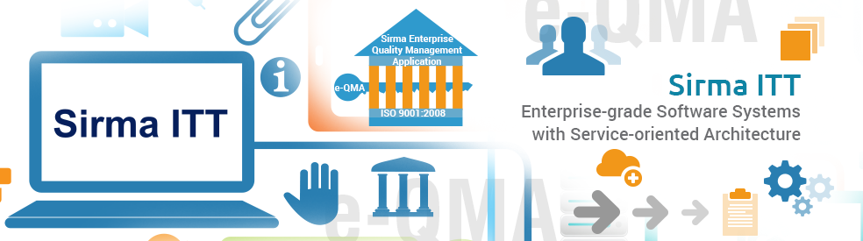

Урок 3: Input/Output
Лектор: Иво Русев / Тони Кунчев
email: rusev.i@gmail.com
Skype: ivorusev

Slide 2
Сериализация
Процес, използван да се конвертира обект в двоичен форма;
За какво се използва:
  Съхранение: запазване на обект (в конкретно състояние) на диска/база от данни;
  Комуникация: изпращане на обект по мрежа;
  Deep Copy: ако е нужна точна реплика на обект;
  Кеширане: вместо да държим голям обект в паметта, сериализираме и пазим със файл – десериализацията е бърза;

Slide 3
Сериализация (2)
Сериализация се поддържа и в други езици;
Пример за сериализация в JS: https://jsfiddle.net/rwzcbb5n/1/

Slide 4
Как да сериaлизираме обект в Java?
Класът трябва да имплементира java.io.Serializable interface;
SerialVersionUID;
Externalizable;
Сериализиране и десериализиране става чрез: ObjectOutputStream и ObjectInputStream

Slide 5
Недостатъци на сериализацията
Трудно се сменя класовата структура без да се счупи процеса на сериализация.
Трудно се работи с йерархии.

Slide 6
Demo: сериализиране и запазване на обект
Зад. 1: Да се създаде нов data обект;
Зад. 2: Да се добави възможността обекта да се сериализира и запазва във файл;
Зад. 3: Да се добави възможността обекта да се десериализира и да се връщат данните му като String;

Slide 7
Demo: сериализиране и запазване на обект
Зад. 4: да се добави поле в класа, което не се сериализира;
Зад. 5: да се сериализира клас, който съдържа друг клас в себе си;
Зад. 6: да се сериализира йерархия от класове.

Slide 8
Apache Maven Basics
Един от най-разпространените инструменти за java проекти;
Plugin based;
Build automation tool;
Parent Object Model (.pom)
  xml file;
  Описва проекта: какви библиотеки използва как се извършва build на даден проект и др.

Slide 9
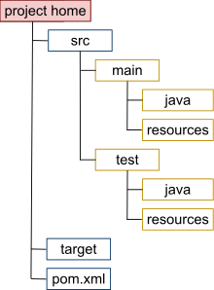
Структура на мейвън проект

Slide 10
Maven Build Lifecycle
Дефинирана последователност от фази, които да build-нат проекта;
По-използвани фази: Compile, package, install
Фаза на Build се състои oт Plugin goals;
Plugin Goal - специфична задача, по малка от фаза;
Пример: mvn clean dependency:copy-dependencies package

Slide 11
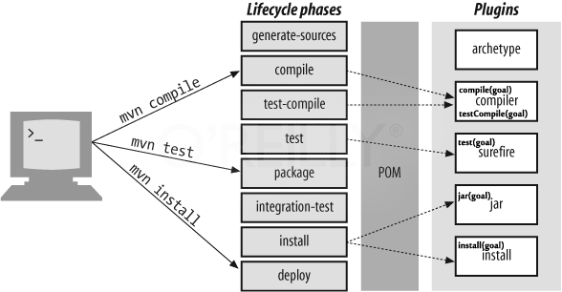
Maven Build Lifecycle

